Slide 1
套路篇：
使用第三方路由、创建最基本的API路由

Slide 2
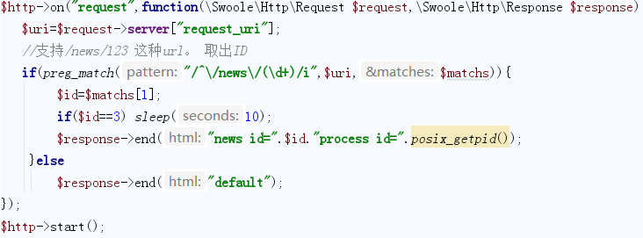
看之前的编码方式

Slide 3
使用第三方路由
https://github.com/nikic/FastRoute
安装:
composer require nikic/fast-route

Slide 4
基本使用
$dispatcher = FastRoute\simpleDispatcher(function(FastRoute\RouteCollector $r) {
$r->addRoute('GET', '/news/{id:\d+}', function (){
//这里写什么？
});
});
return $dispatcher;

Slide 5
欢迎加入我们的QQ群
程序员在囧途教育QQ群
606976586

